Slide 1
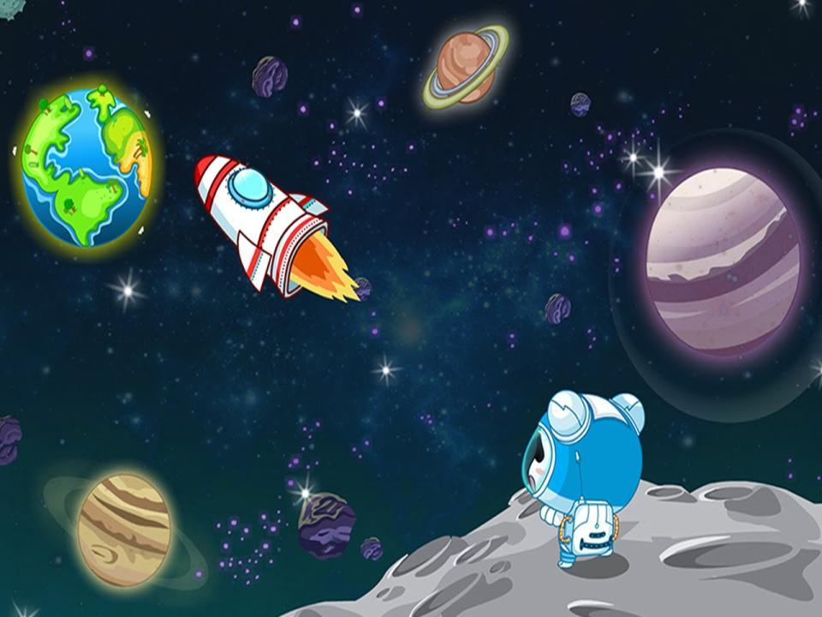
ИНТЕРАКТИВНАЯ ИГРА ПО МАТЕМАТИКЕ
«КОСМИЧЕСКОЕ ПУТЕШЕСТВИЕ»
МУНИЦИПАЛЬНОЕ ДОШКОЛЬНОЕ ОБРАЗОВАТЕЛЬНОЕ АВТОНОМНОЕ УЧРЕЖДЕНИЕ « ДЕТСКИЙ САД № 106 « АНЮТИНЫ ГЛАЗКИ» КОМБИНИРОВАННОГО ВИДА» г. Орска
Подготовили:
воспитатели Маркова Ю.Г., Рейдер Е.Ю..

Slide 2


Slide 3


Slide 4
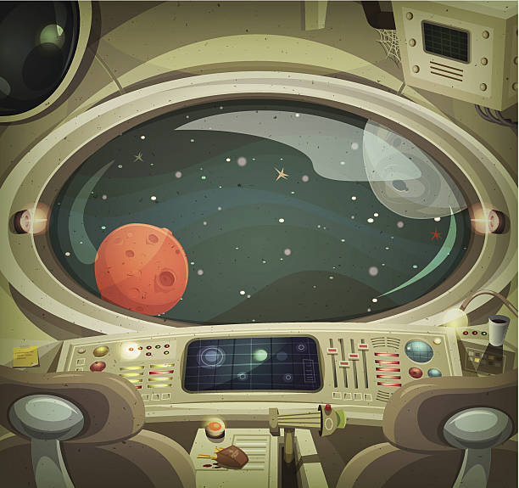


Slide 5


Slide 6


Slide 8
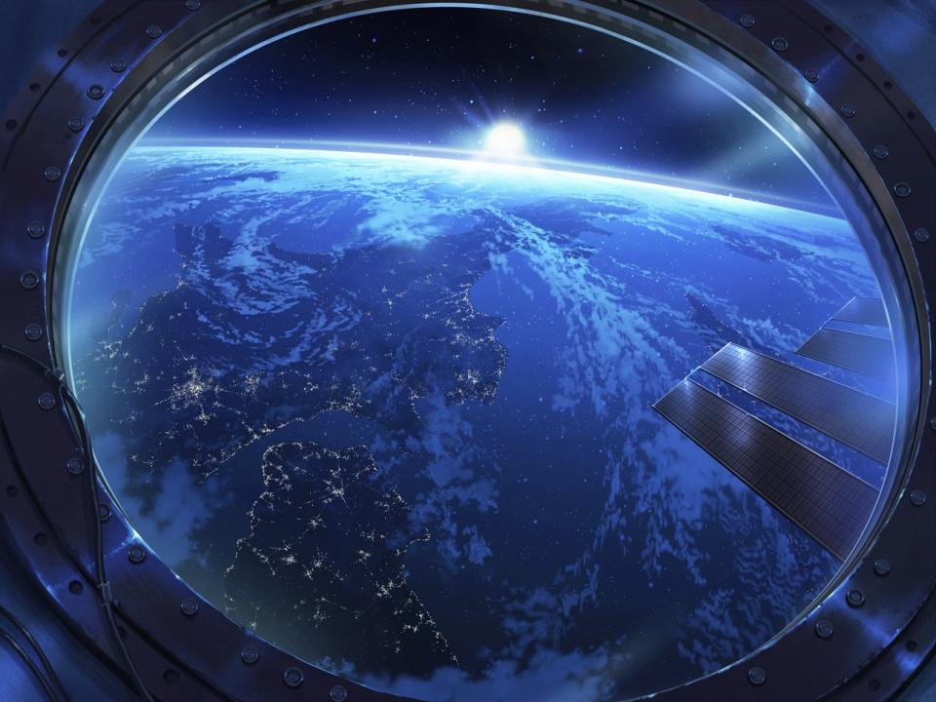

Slide 9
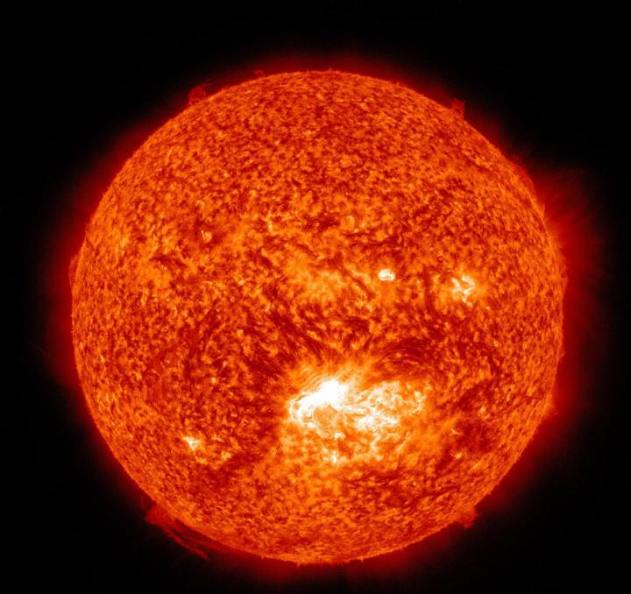

Slide 10
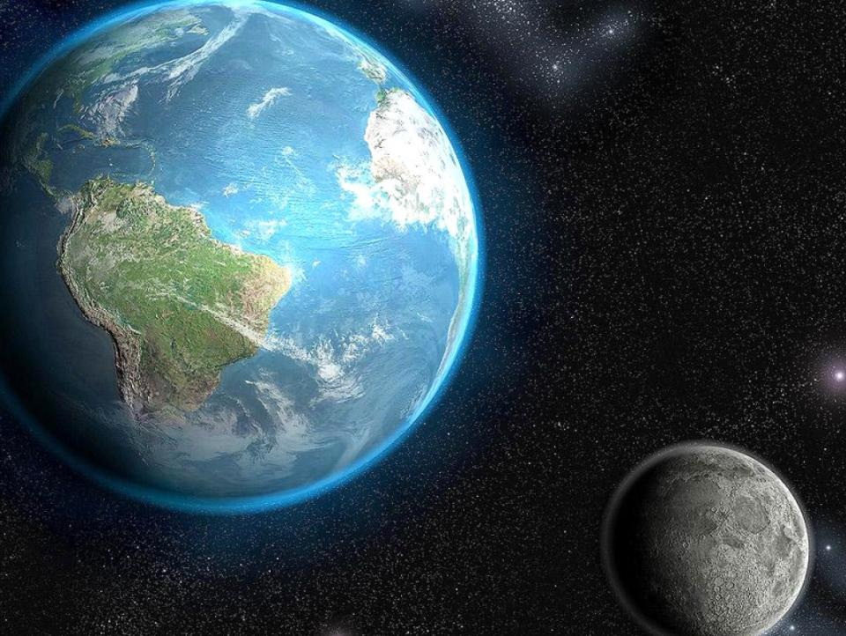

Slide 12
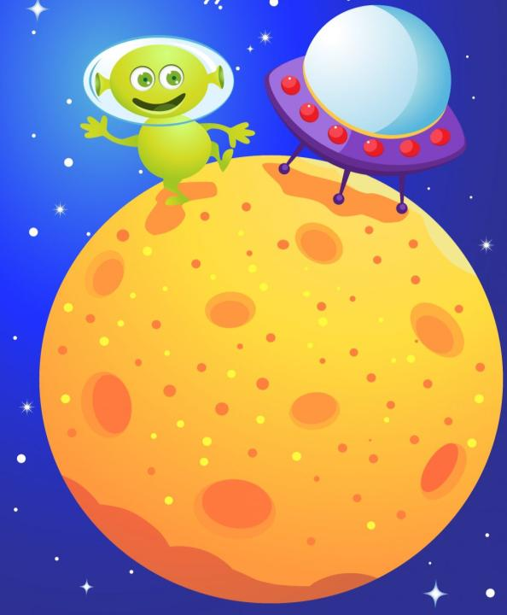

Slide 13



Slide 14
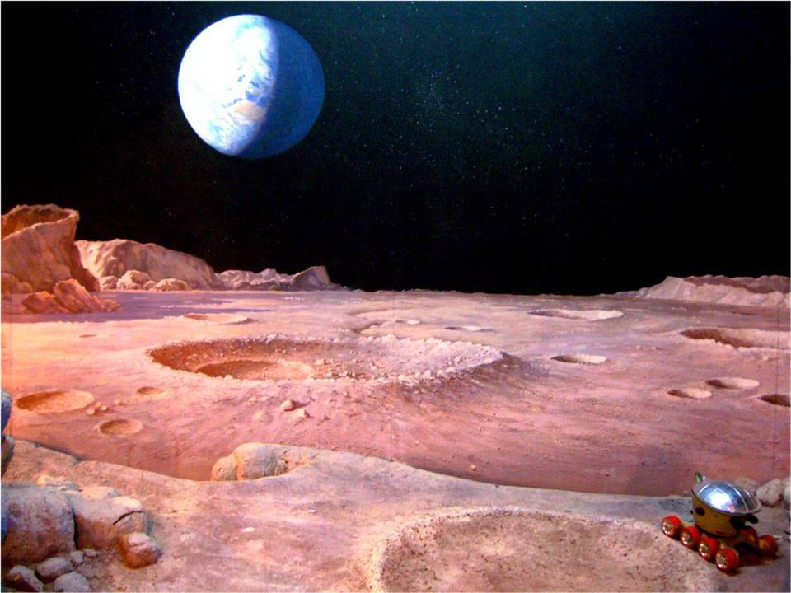
6
5
5
1
4
1
4
2
3
2
3
3
2
3
2
4
1
4
1
5

Slide 15
7
8
9
4
5
6
1
2
3

